Slide 1
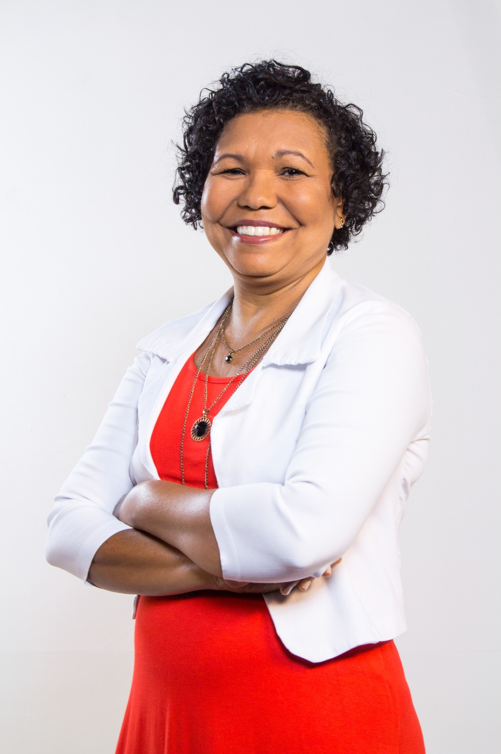
Vera Lúcia - PSTU
Kalil santos Souza
Gabriel Alves Guimarães
Kaique meneguelli
Partido Socialista dos Trabalhadores Unificado

Slide 2
INFORMAÇÕES GERAIS
51 anos
Graduada em Ciências Sociais pela Universidade Federal de Sergipe (UFS)
Educadora sindical pelo Ilaese (Instituto Latino Americano de Estudos Sócio-Econômicos)
Nunca ocupou cargos eletivos ou no setor público ao longo de sua carreira política, apesar de já ter disputado antes quatro eleições sem conseguir vencê-las.

Slide 3
PROPOSTAS
Apelo Socialista
Revogação de todas as reformas que retiram direitos! Não à reforma da Previdência
Aumento geral dos salários e aposentadorias
Reestatização das empresas privatizadas, sob o controle dos trabalhadores

Slide 4
PROPOSTAS DIRECIONADAS A LAZER E ESPORTES
Estatizar as escolas, universidades privadas e hospitais.
Realizar um “calote” nos banqueiros, redirecionar o dinheiro.
Diminuir as horas semanais de trabalho para 36 horas.

Slide 5
Referências
Disponível em :https://www.pstu.org.br/wp-content/uploads/2018/02/PSTU-Nacional_2018-02-21_ManifestoRebelia%CC%83oSocialista_A4_Ver4_FINAL.pdf-1.pdf Acesso em: 16/09/2018
Disponível em :https://www.pstu.org.br/16-pontos-de-um-programa-socialista-para-o-brasil-contra-a-crise-capitalista/ Acesso em : 16/09/2018
Disponível em: https://www.nexojornal.com.br/expresso/2018/08/15/A-trajet%C3%B3ria-de-Vera-L%C3%BAcia-candidata-do-PSTU-%C3%A0-Presid%C3%AAncia Acesso em : 16/09/2018
Disponível em: https://pt.wikipedia.org/wiki/Vera_L%C3%BAcia_Salgado Acesso em:16/09/2018

